Slide 1
Chào mừng các em đến với

Slide 2
Bộ dụng cụ tô màu
một phần
Bộ dụng cụ tô màu
một phần
1
1

Slide 4
MỤC TIÊU
MỤC TIÊU
Sau hoạt động trải nghiệm này, em sẽ:
Nói được$\frac{1}{2};$ $\frac{1}{3}; \frac{1}{4}; \frac{1}{5}$khi quan sát hình ảnh trực quan.
Khám phá vật liệu bìa nhựa có thể nhìn được các nét bên dưới.
Chế tạo được bộ dụng cụ “tô màu” một phần.

Slide 8
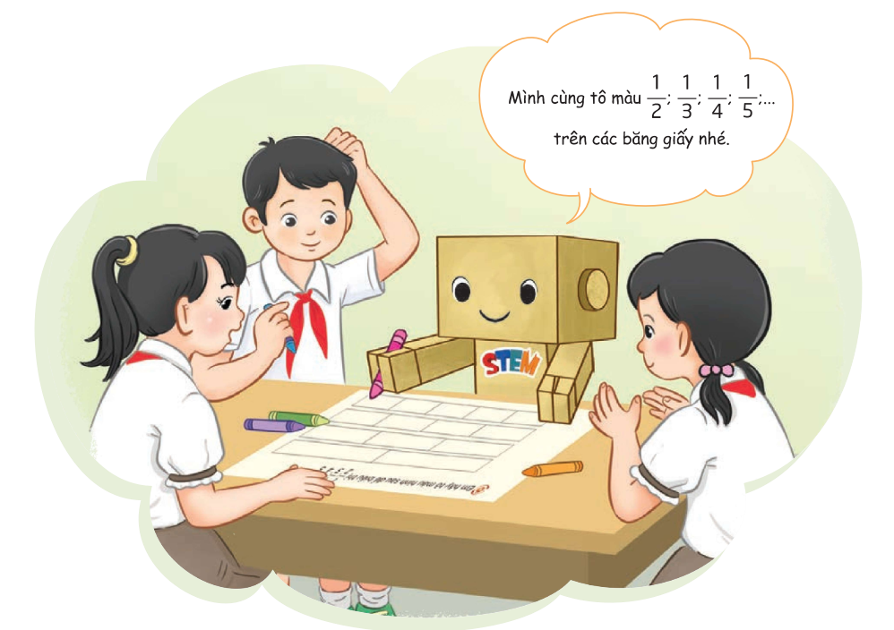
Ôn tập
Ôn tập
Tô màu trên bằng giấy:
$\frac{1}{2};$ $\frac{1}{3}; \frac{1}{4}; \frac{1}{5}$

Slide 9
Ôn tập
Ôn tập
$$\frac{1}{2}$$
$$\frac{1}{3}$$
$$\frac{1}{4}$$
$$\frac{1}{5}$$

Slide 10
KHÁM PHÁ VẬT LIỆU “TÔ MÀU”
KHÁM PHÁ VẬT LIỆU “TÔ MÀU”
Đặt các loại bìa khác nhau lên hình và hoàn thành bảng gợi ý.
Không
-
Có
Không
Có
Có

Slide 11
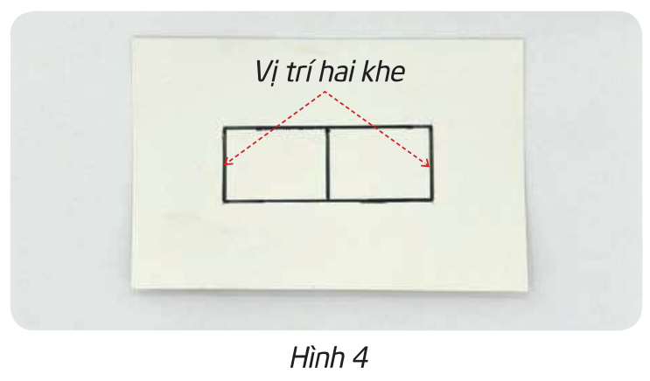
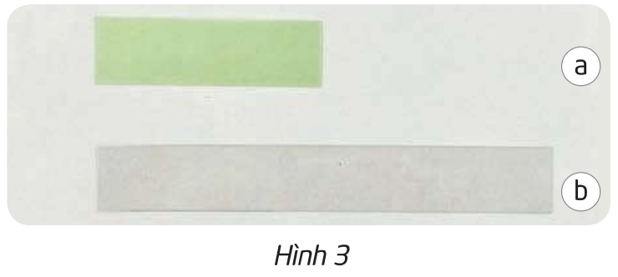
KHÁM PHÁ BĂNG MÀU TRƯỢT BIỂU DIỄN MỘT PHẦN HAI
KHÁM PHÁ BĂNG MÀU TRƯỢT BIỂU DIỄN MỘT PHẦN HAI
Chuẩn bị:

Slide 12
KHÁM PHÁ BĂNG MÀU TRƯỢT BIỂU DIỄN MỘT PHẦN HAI
KHÁM PHÁ BĂNG MÀU TRƯỢT BIỂU DIỄN MỘT PHẦN HAI
Các em hãy đọc và làm theo hướng dẫn
ở trang 9, 10.
Thực hiện:

Slide 14
KIỂM TRA VẬT LIỆU VÀ DỤNG CỤ
KIỂM TRA VẬT LIỆU VÀ DỤNG CỤ

Slide 15
Lên ý tưởng
Lên ý tưởng
Phác thảo bộ dụng cụ “tô màu” một phần.
Cần có đầy đủ chú thích về vật liệu sử dụng và kích thước của bộ phận tô màu.

Slide 16
Thử nghiệm, điều chỉnh và hoàn thiện
Thử nghiệm, điều chỉnh và hoàn thiện
Dùng thử bộ dụng cụ
Đánh giá sản phẩm theo yêu cầu
Điều chỉnh, sửa chữa sản phẩm

Slide 17
BÁO CÁO, TRÌNH DIỄN
BÁO CÁO, TRÌNH DIỄN
Đại diện nhóm báo cáo
Giới thiệu sản phẩm, cách dùng và công dụng

Slide 19
STEm và cuộc sống
STEM và cuộc sống
Có thể bắt gặp $\frac{1}{2};$ $\frac{1}{3}; \frac{1}{4}; \frac{1}{5};…$ ở khắp nơi trong cuộc sống như hướng dẫn nấu ăn, toa thuốc,…
Một số cách ghi khác:
¼ hoặc 1/4.

